Slide 1
Мастер-класс
по изготовлению подарка
ко Дню пожилого человека
Автор: Дайлиденок Любовь Евгеньевна
Должность: учитель начальных классов
Место работы: МАОУ города Костромы «Гимназия №25»

Slide 2
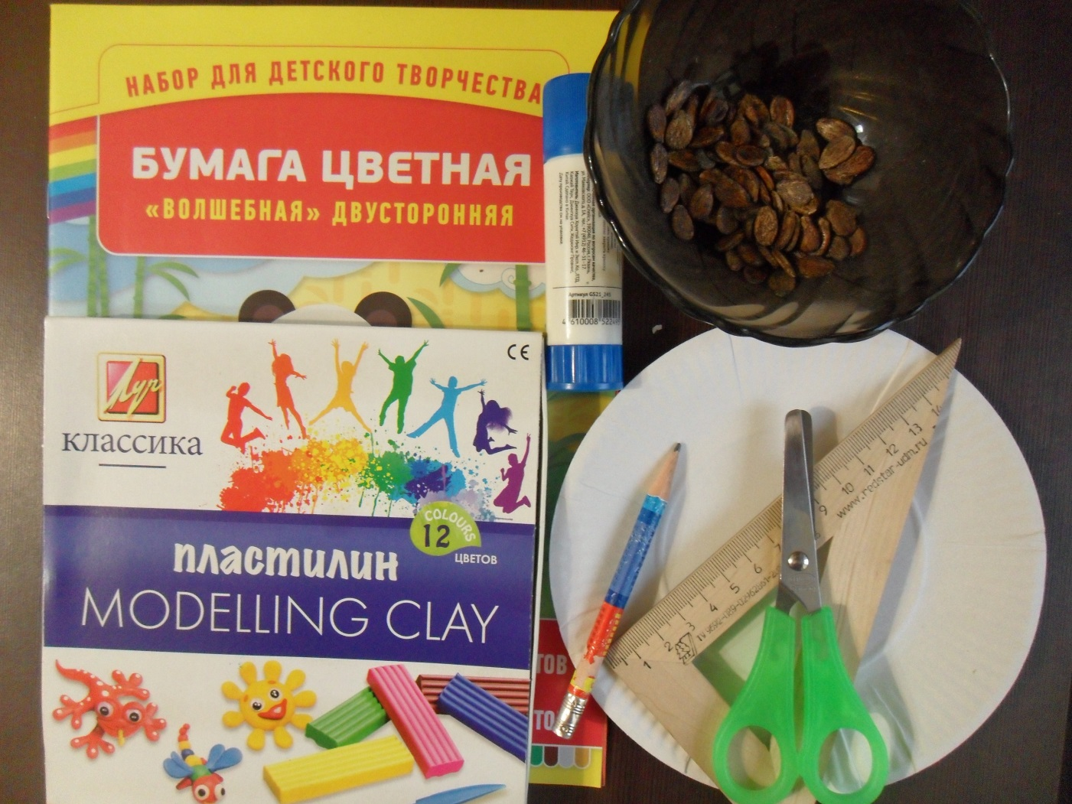
Необходимые материалы:
Цветная бумага, пластилин, клей, бумажная тарелка, карандаш,
линейка, ножницы, арбузные семечки (или семечки подсолнуха)

Slide 3
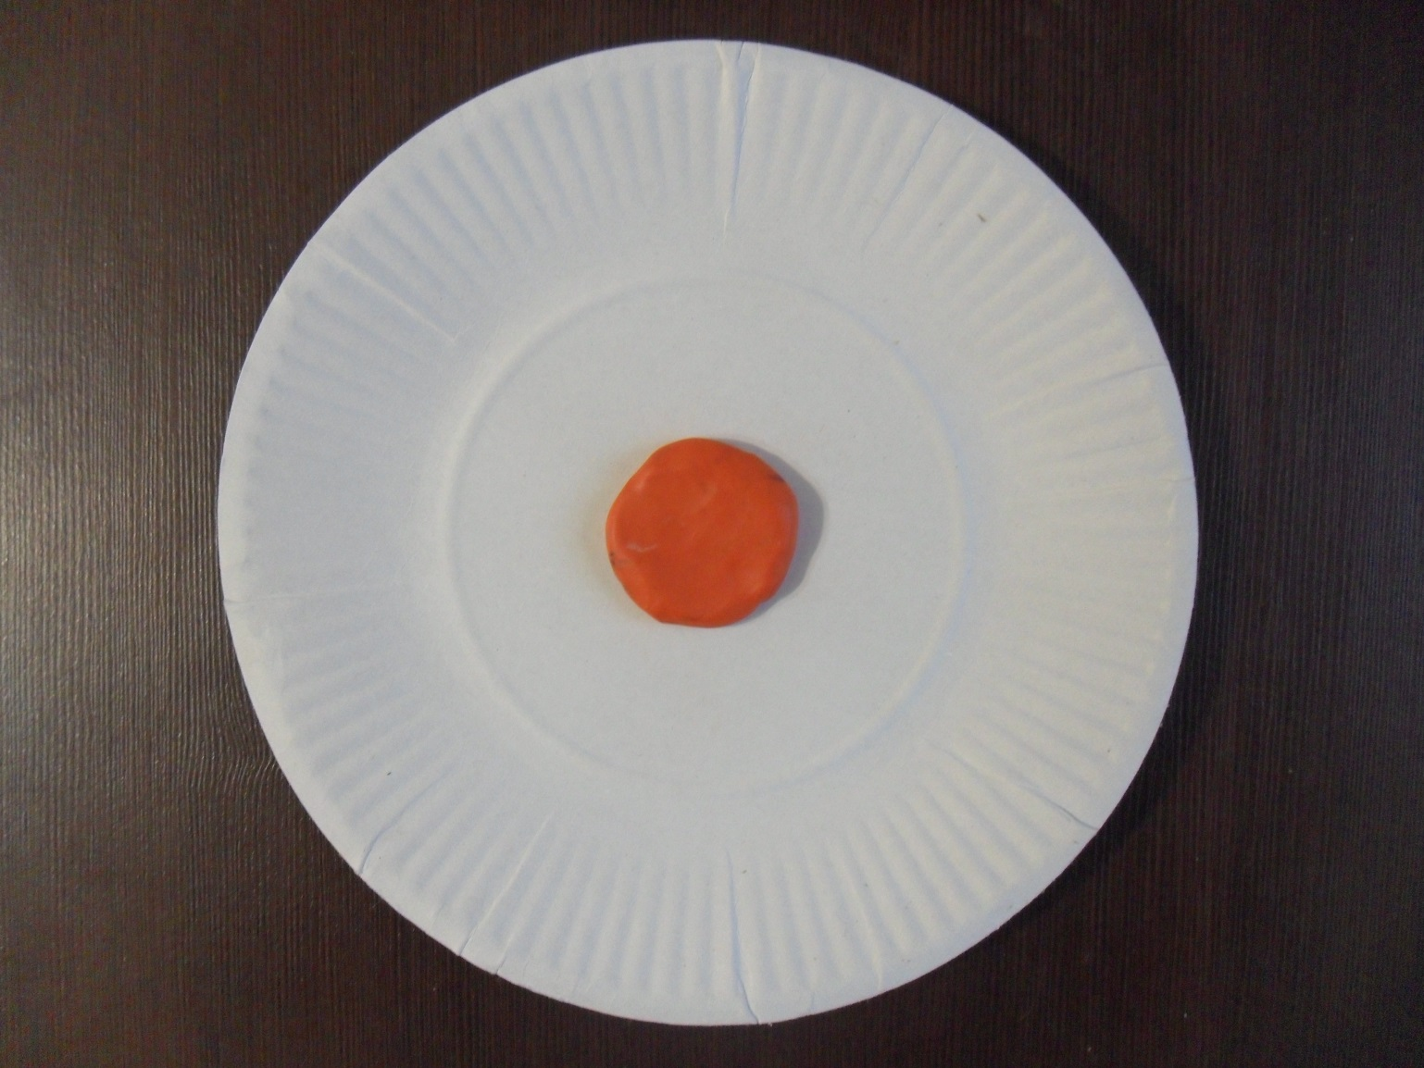
1.Сначала нам потребуется небольшой кусочек пластилина,
из которого мы слепим лепешку и прикрепим к бумажной тарелке.

Slide 4
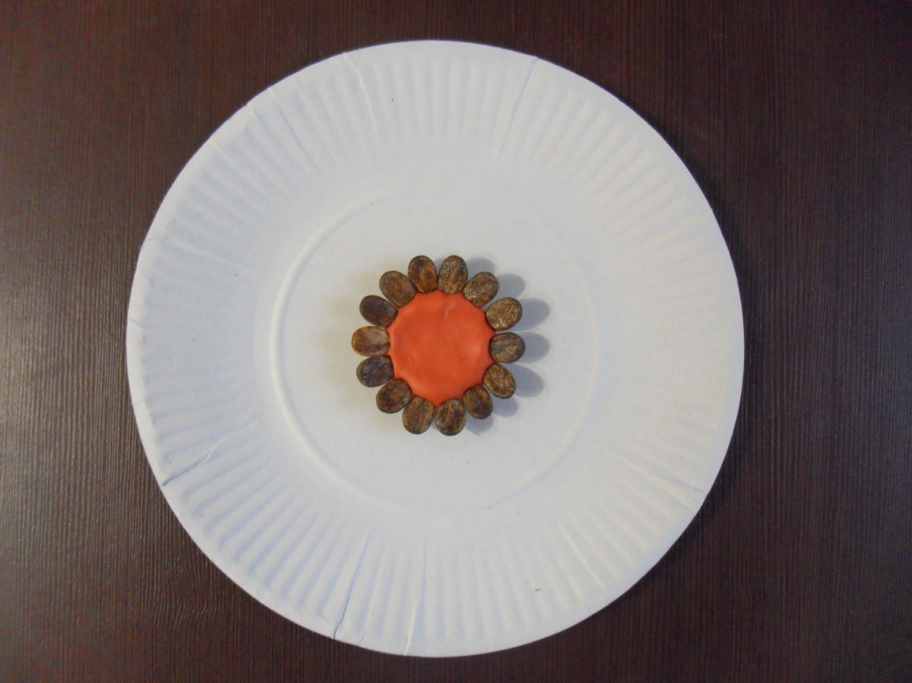
2.Затем мы используем семечки. Вставляем их по кругу в пластилин.

Slide 5
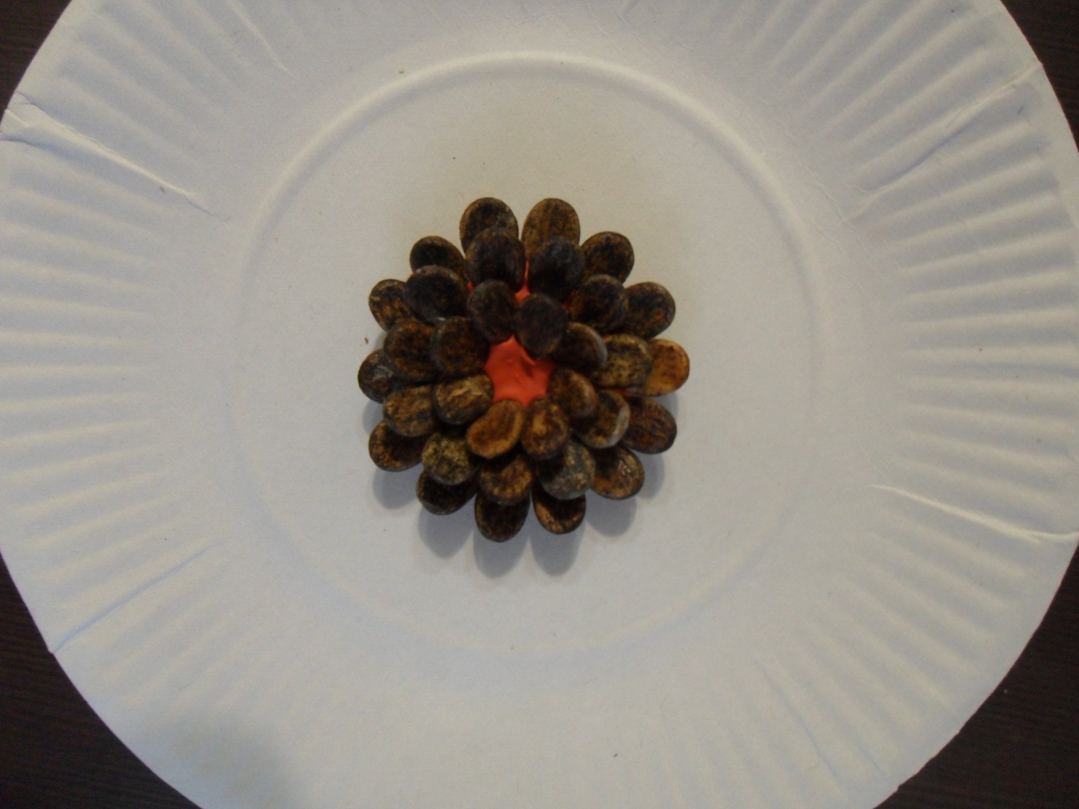
3.Таким же образом выполняем второй и третий ряд.

Slide 6
4.Теперь нам понадобится лист цветной бумаги (размером 10х13 см),
складываем его пополам.

Slide 7
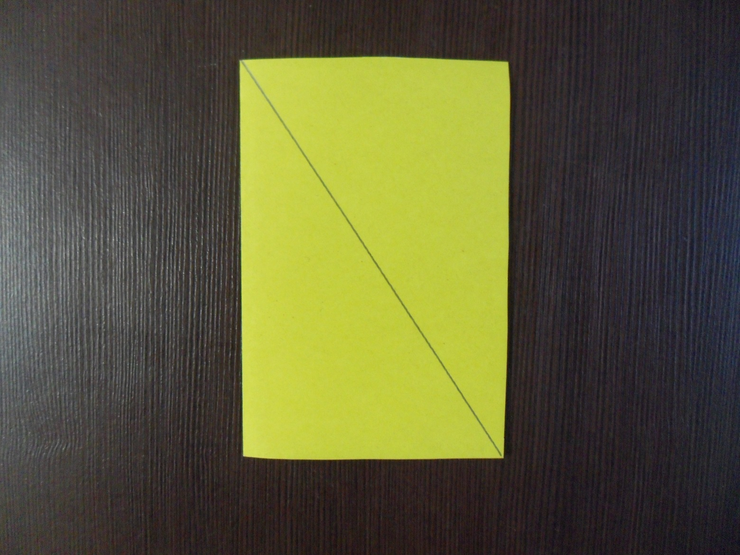
5.С помощью карандаша и линейки делим лист пополам (от одного
угла к другому) и отрезаем ножницами левую часть.

Slide 8
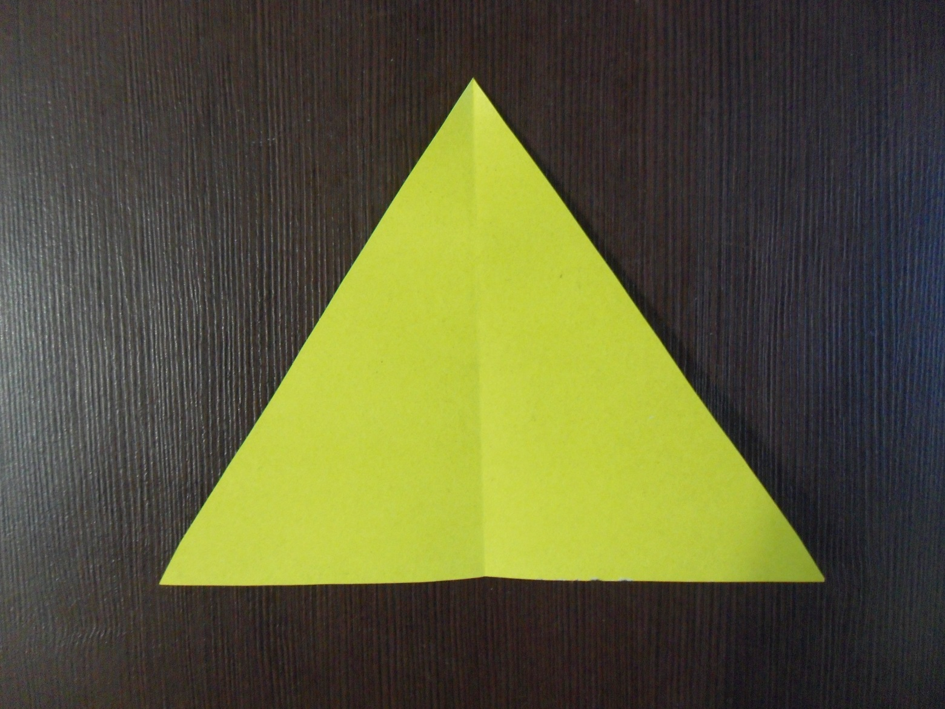
6.У нас получился треугольник.

Slide 9
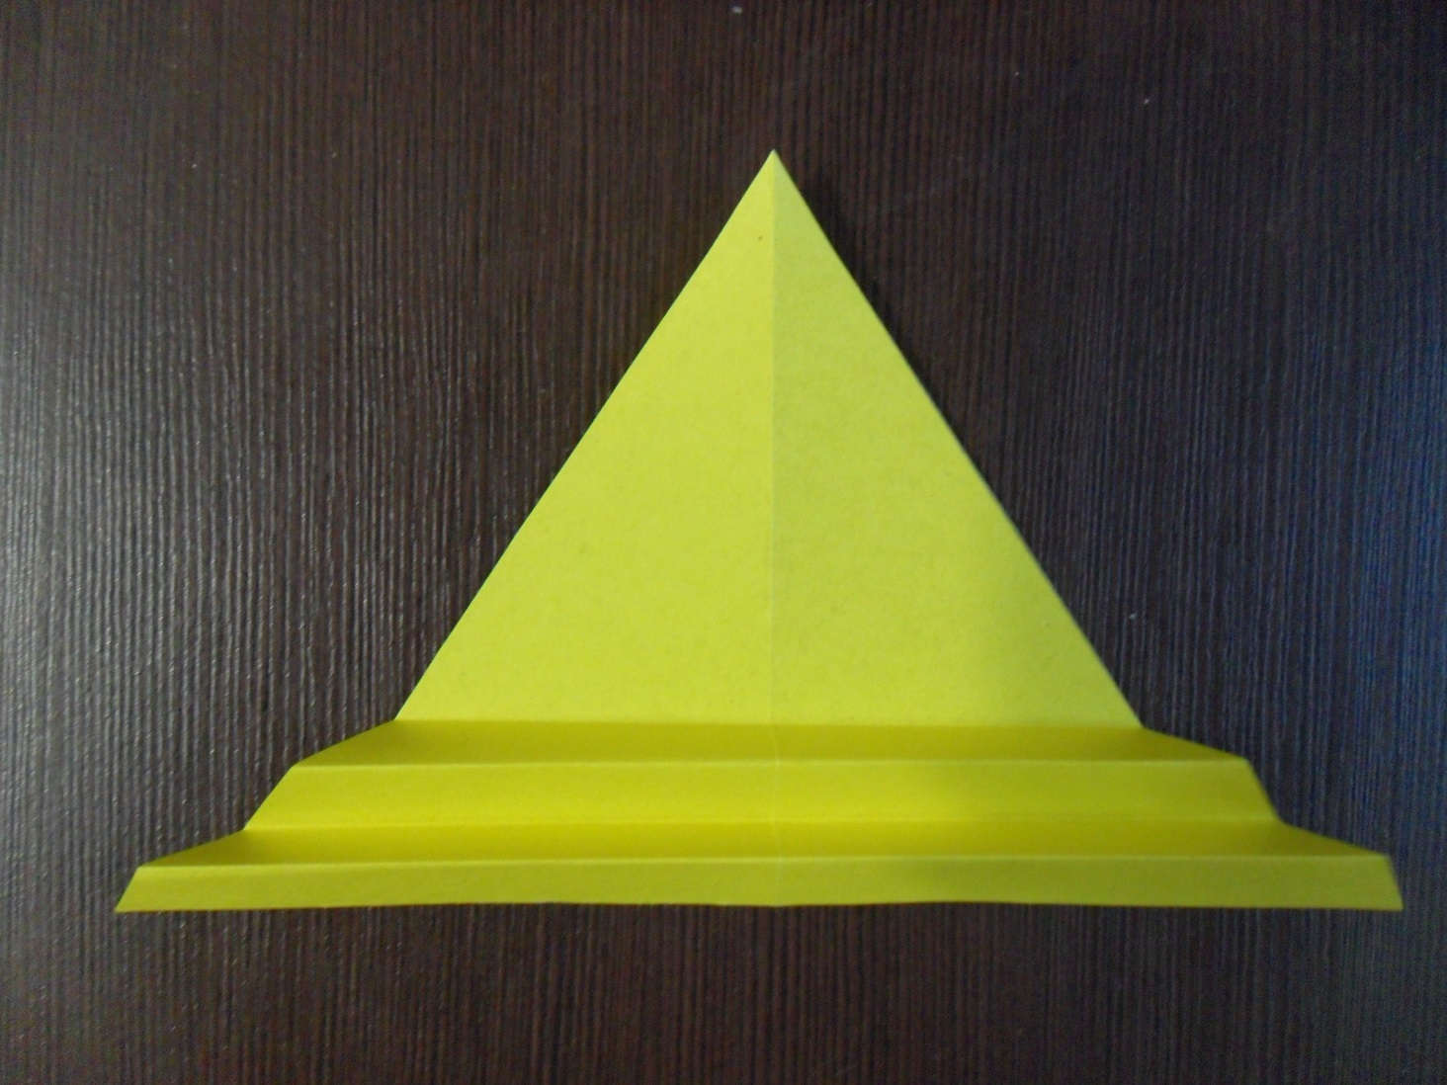
7.Складываем наш треугольник «гармошкой».

Slide 10
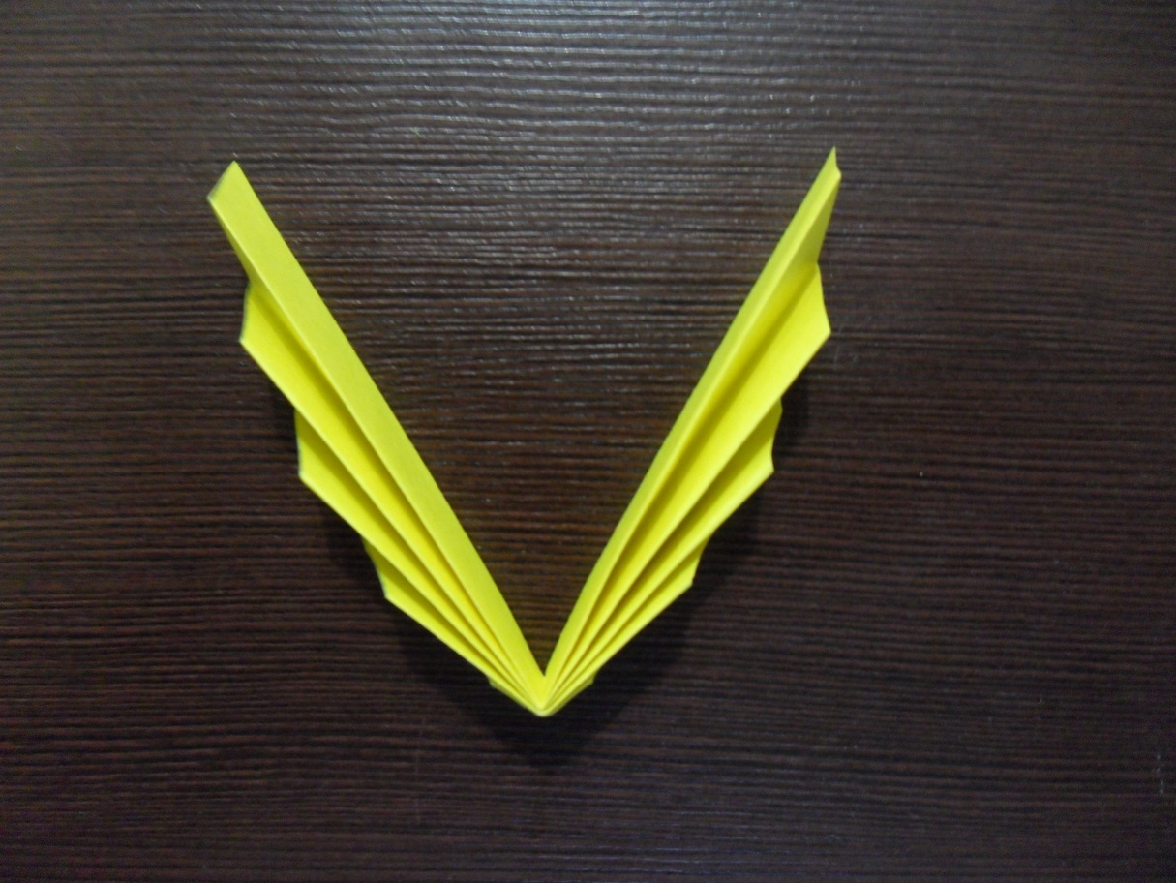
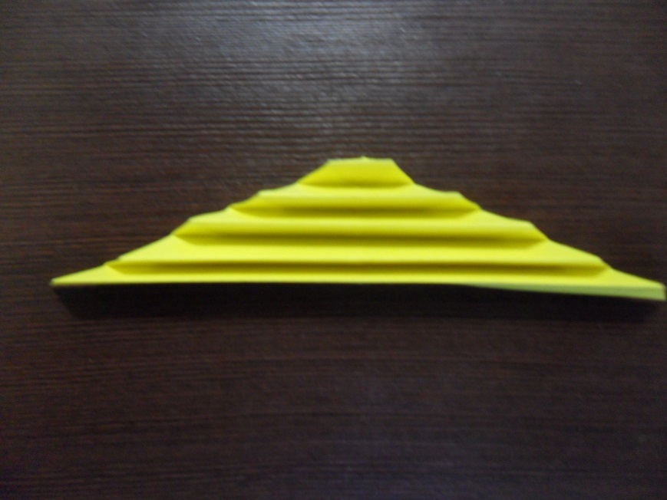
8.Получившуюся «гармошку» складываем пополам и склеиваем.

Slide 11
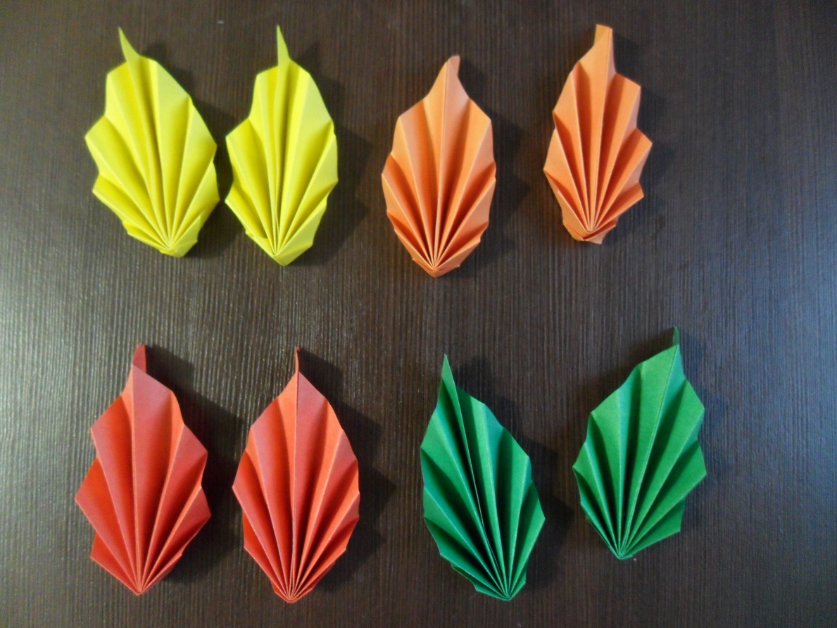
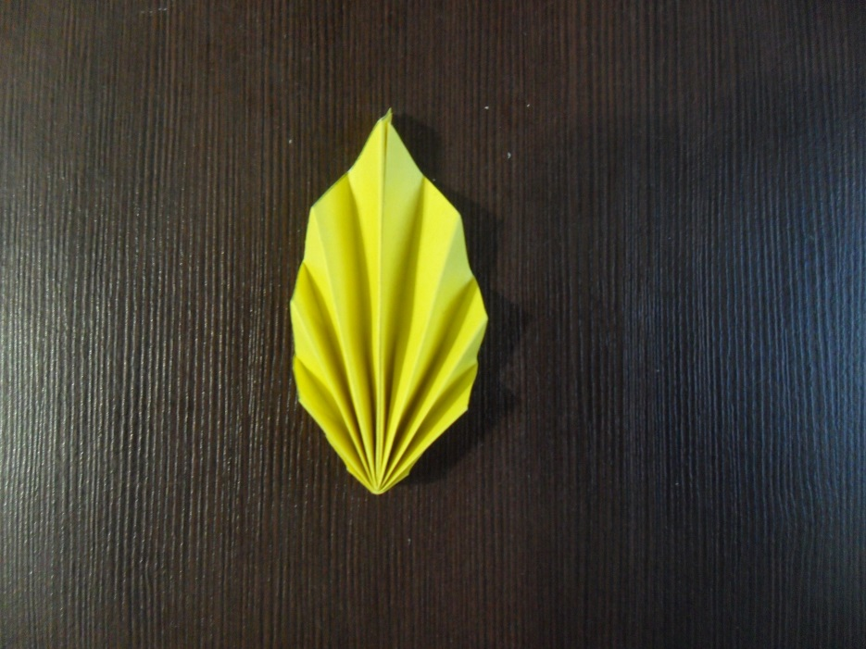
9.У нас получился осенний листок. Таких листочков нам понадобится 8 штук:
2 желтых, 2 зеленых,2 красных и 2 оранжевых.

Slide 12
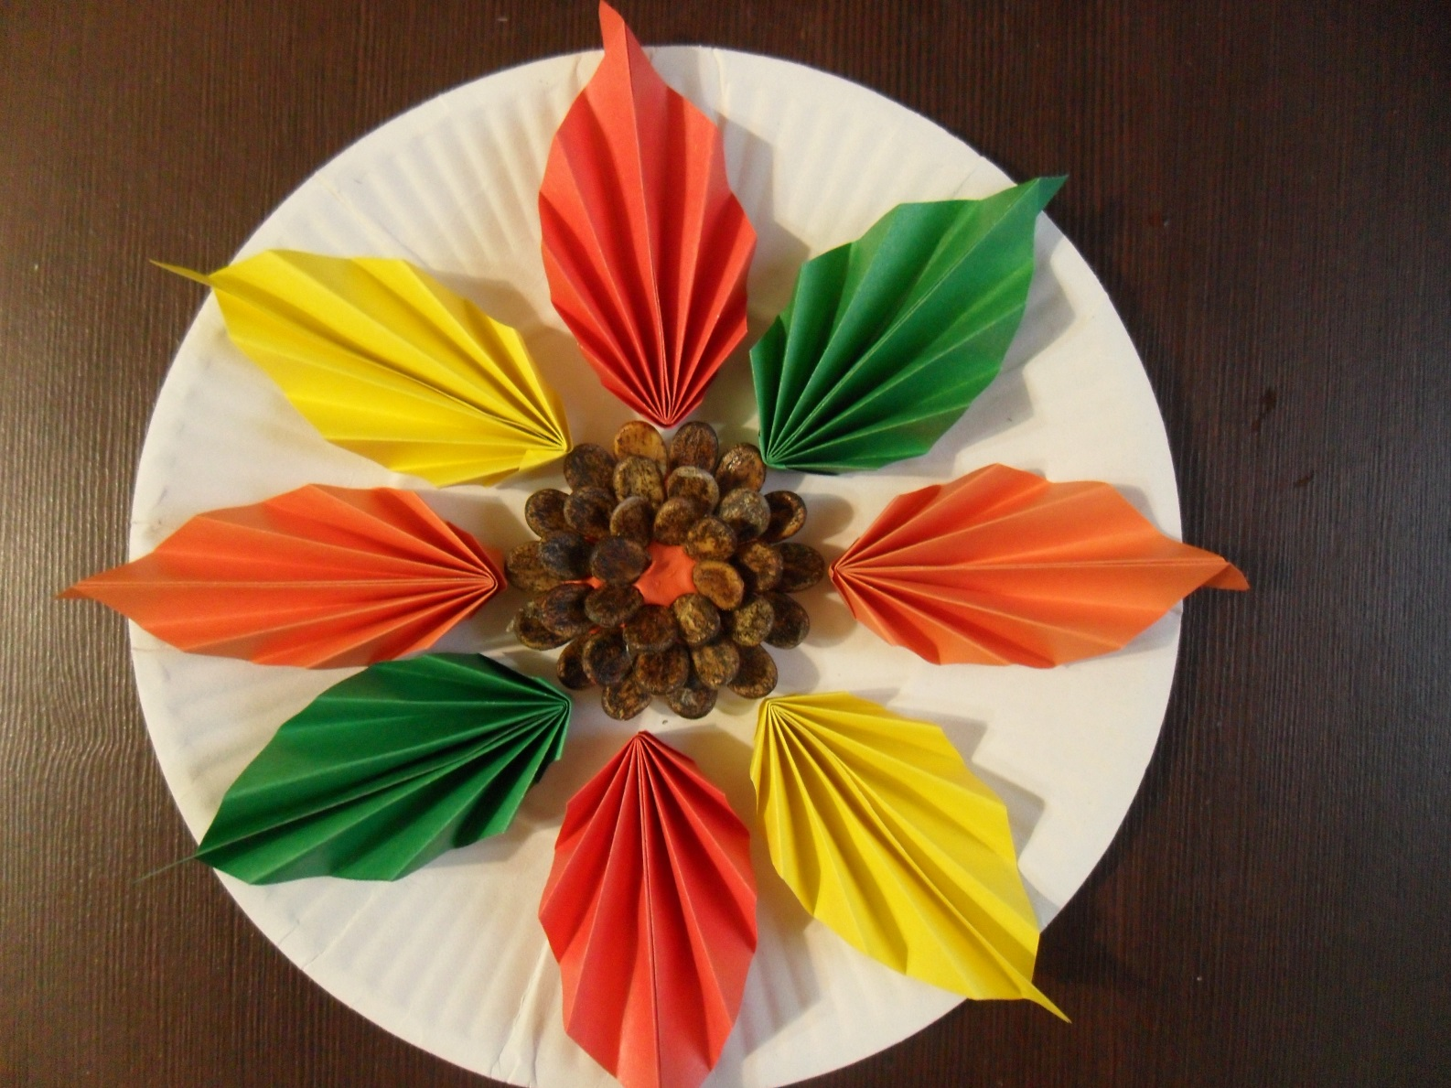
10.Приклеиваем листочки на нашу тарелку. Работа готова!

